Slide 1

BÀI GIẢNG
QUẢN TRỊ DỰ ÁN
CÔNG NGHỆ THÔNG TIN

Slide 2
Chương 5
QUẢN LÝ CHI PHÍ
Nội dung
1
Tầm quan trọng của quản lý chi phí dự án
2
Ước lượng chi phí dự án
3
Xác định ngân sách dự án
3
Điều khiển chi phí
4

Slide 3

1. TẦM QUAN TRỌNG
Project Cost
Những dự án về CNTT thường có hồ sơ theo dõi kém hiệu quả cho việc đạt được mục đích về giá cả.
Chi phí trung bình vượt quá dự toán ban đầu theo nghiên cứu từ năm 1995 của CHAOS là 189%; đã được cải thiện 145% trong nghiên cứu năm 2001
Ở Mỹ các dự án CNTT bị huỷ làm tốn trên 81 tỉ đô la năm 1995

Slide 4
2. ƯỚC LƯỢNG CHI PHÍ DỰ ÁN
Nguyên tắc ước lượng chi phí
Đánh giá các tài liệu yêu cầu với con mắt phê bình về những sai lầm và bỏ sót:
Các yêu cầu nghiệp vụ có rõ ràng và cụ thể không?
Các yêu cầu chức năng có hỗ trợ các yêu cầu nghiệp vụ không?
Quan trọng nhất là các yêu cầu kỹ thuật có được phác thảo rõ ràng và đầy đủ không?
Đảm bảo rằng bạn hiểu đầy đủ về mục đích của ước tính và đang dùng kỹ thuật ước lượng đúng hay không?
Ước tính sẽ được dùng để đánh giá tiềm lực dự án hay quản lý dự án hay không?

Slide 5
2. ƯỚC LƯỢNG CHI PHÍ DỰ ÁN
Nguyên tắc ước lượng chi phí
Danh sách các giả định dùng trong xây dựng ước lượng.
Phạm vi biến động cho ước lượng đề ra.
Giai đoạn thời gian dự án có hiệu lực.
Bạn có biết những nhiệm vụ nào là theo năng lực không?
Bạn có biết kỹ năng nào cần để thực hiện công việc không?
Đảm bảo rằng nỗ lực cần đến được trình bày bằng các thuật ngữ cụ thể:
Trình bày ước tính bằng đơn vị đo lường phù hợp với những thứ đã được theo dõi về phương diện lịch sử.

Slide 6
2. ƯỚC LƯỢNG CHI PHÍ DỰ ÁN
Nguyên tắc ước lượng chi phí
Đừng quên tính cả chi phí nguồn lực bên trong quá trình tính toán toàn bộ nỗ lực.
Lập chi phí theo đơn giá, định mức hoặc giá thị trường theo cách tính trên đơn vị tính của nguyên vật liệu, cơ sở vật chất.
Lập hoá đơn, chứng từ nguyên vật liệu cho dự án.
Đảm bảo rằng yêu cầu cơ sở vật chất, nguyên vật liệu được trình bày bằng thuật ngữ tài chính.

Slide 7
2. ƯỚC LƯỢNG CHI PHÍ DỰ ÁN
Ví dụ:
Hoàn tất việc ước lượng thời gian cho dự án tự động hoá lưc lượng bán hàng quy mô lớn. Amy đang trong quá trình thông qua các ước tính chi phí. Ước tính ban đầu do nhà thầu tiềm năng cung cấp cho biêt rằng dự án sẽ chi phí 1,5 triệu USD. Do không ai trong văn phòng quản lý dự án có bất kỳ kinh nghiệm gì với loại nỗ lực này nên chuyên gia về nội dung chuyên ngành đã được đưa đến để đánh giá công việc liên quan trong dự án này. Các con số chi phí do nhà cung cấp đưa ra dựa vào một số dự án đã được hoàn tất và chuyên gia về nội dung chuyên ngành thấy các con số là chính xác. Tuy nhiên ước tính chi phí cơ sở vật chất và nỗ lực được mong đợi mà công ty mong muốn đóng góp cho dự án. Sau khi hoàn tất xét duyệt cẩn thận, Amy đã cung cấp cho nhà tài trợ của mình ước lượng sửa lại 4,0 triệu USD. Ước lượng này tính đến tất cả các chi phí kết hợp với nỗ lực, nguyên vật liệu, cơ sở vật chất được cung cấp bởi nhà cung cấp và công ty cần để hoàn tất dự án.

Slide 8
2. ƯỚC LƯỢNG CHI PHÍ DỰ ÁN
Chi phí nguyên vật liệu
Chi phí nguyên vật liệu là loại chi phí dùng để chi tất cả các thành phần, bộ phận và nguồn cung cấp hoặc được dùng trong các dự án hoặc trở thành bộ phận của các phần có thể chuyển giao.
Các công cụ được dùng để thực hiện công việc không phải là nguyên vật liệu nếu chúng không trở thành bộ phận của các phần có thể chuyển giao.
Ví dụ: Các máy tính để bàn, máy dịch vụ, máy chủ truy cập và sợi cáp quang sẽ là nguyên vật liệu dùng trong các dự án nâng cấp mạng. Mã bản quyền và phần mềm có thể là nguyên vật liệu trong nhiều dự án công nghệ thông tin.

Slide 9
2. ƯỚC LƯỢNG CHI PHÍ DỰ ÁN
Chi phí cơ sở vật chất
Chi phí cơ sở vật chất là loại chi phí dùng để chỉ các công cụ, thiết bị vật chất hay cơ sở hạ tầng dùng trong suốt dự án không trở thành bộ phận của các phần có thể chuyển giao.
Ví dụ:
Đội dự án đang tiến hành phát triển ứng dụng thương mại mới cần có không gian, bàn làm việc, máy tính để bàn, máy dịch vụ, mạng LAN/WAN và nguồn điện cần để chạy mọi thứ. Các công cụ phát triển phần mềm dùng để tạo ra môi trường chạy các dịch vụ dùng để kiểm tra cũng sẽ được xem như phần chi phí cơ sở vật chất.

Slide 10
Giới thiệu
Đây là công việc được thực hiện lại nhiều lần. Qua đó xác định thời gian hoàn thành từng công việc của dự án
Sau mỗi lần, mức độ chính xác sẽ được nâng cao:
  Giai đoạn xác định mục tiêu, sai số từ 50 – 100%
  Giai đoạn phân tích, sai số chỉ còn 25-50%
  Sai số chỉ còn 10% ở giai đoạn thiết kế

Slide 11
Kỹ thuật ước lượng
Có 3 kỹ thuật ước lượng:
  Đánh giá của chuyên gia:
    Cần chuyên gia kinh nghiệm
    Sử dụng ý kiến của nhiều chuyên gia
  Sử dụng lại dự án tương tự
    So sánh công việc với công việc tương tự đã thực hiện trong các dự án khác
    Xây dựng dự án thành những công việc thường hay gặp

Slide 12
Kỹ thuật ước lượng
Có 3 kỹ thuật ước lượng (tiếp):
Dùng công thức: COCOMO(nổi tiếng). Dùng để ước lượng: giá thành dự án, ngày công, lịch biểu, biên chế cho từng giai đoạn sau:
  Thiết kế sơ bộ (PD)
  Thiết kế chi tiết (DD)
  Lập trình và kiểm thử (CUT)
  Kiểm thử hệ thống (ST)

Slide 13
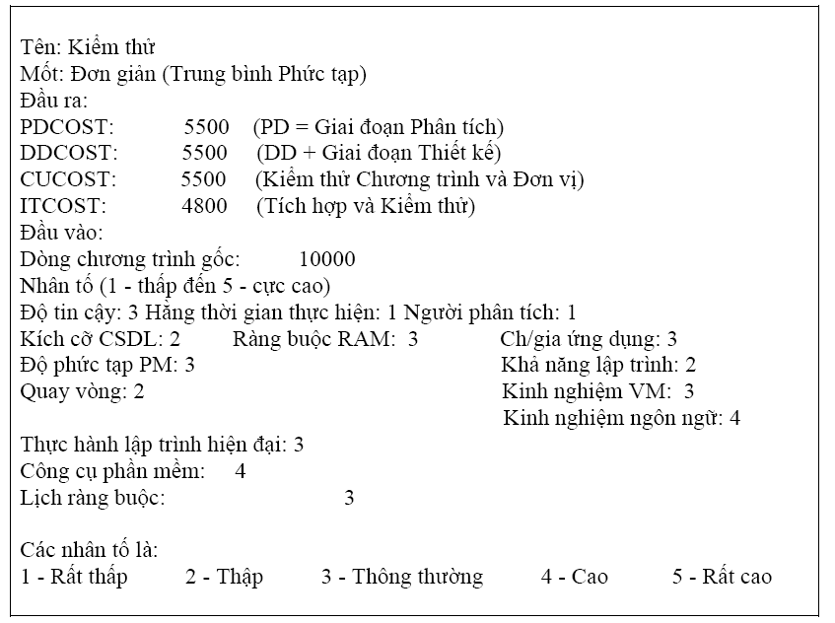
Ví dụ

Slide 14
Ước lượng việc lập trình
Có hai nhân tố ảnh hưởng tới thời gian để thực hiện một công việc:
  Độ phức tạp của công việc (C)
  Hiệu năng của người thực hiện, phụ thuộc vào số năm kinh nghiệm(G) và tri thức về CV (J).
Công thức:
D = C x (G + J)
    D là độ dài thời gian thực hiện công việc
    C là nhân tố độ phức tạp
    G là nhân tố kinh nghiệm nói chung
    J là nhân tố tri thức về công việc đang xét

Slide 15
3. XÁC ĐỊNH NGÂN SÁCH DỰ ÁN
Dự toán ngân sách cho các chi phí là một hoạt động nghiệp vụ theo dõi tất cả các chi phí trực tiếp và gián tiếp cho công ty bằng dự án.
Khi đó doanh thu cho dự án được so sánh với tất cả các chi phí trực tiếp và gián tiếp để tính toán lợi nhuận của từng dự án.

Slide 16
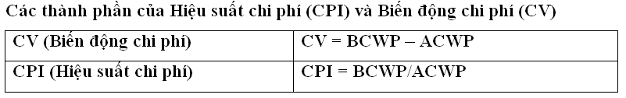
4. ĐIỀU KHIỂN CHI PHÍ DỰ ÁN
Theo dõi kinh phí qua các chỉ tiêu
CV (Biến động chi phí) là độ chênh lệch giữa chi phí dự toán cho một hoạt động và chi phí thực để hoàn thành hoạt động đó
BCWP: Chi phí dự toán; ACWP: chi phí đã thực hiện
CV = BCWP – ACWP. Nếu kết quả của Biến động chi phí (CV) là số dương (+), nghĩa là dự án chưa sử dụng hết kinh phí; ngược lại nếu là số âm (-), nghĩa là dự án đã sử dụng vượt quá kinh phí dự toán.
CPI = BCWP/ACWP. Nếu giá trị CPI lớn hơn 1, điều đó có nghĩa là chi phí dự án chưa được sử dụng triệt để. Ngược lại, nếu giá trị CPI nhỏ hơn 1, nghĩa là chi phí thực hiện dự án vượt quá chi phí dự toán.

Slide 17
4. ĐIỀU KHIỂN CHI PHÍ DỰ ÁN
b) Tiến hành cập nhật kinh phí
Để tiến hành cập nhật lịch trình dự án, thực hiện theo các bước sau:
1. Tính toán chi phí dự toán của việc được thực hiện (BCWS)
2. Tính toán chi phí thực của công việc đã thực hiện (ACWP)
3. Tính biến động chi phí (CV) để xác định xem dự án này chưa sử dụng triệt để kinh phí (kết quả mang số dương +) hoặc vượt quá kinh phí (kết quả mang số âm -).
4. Tính toán hiệu suất chi phí (CPI) là tỷ số xác định xem dự án sử dụng kinh phí chưa triệt để (tỷ số lớn hơn 1), hay vượt quá chi phí dự toán (tỷ số nhỏ hơn 1).
5. Xác định có nên lấn sang các khoản dự trữ dự phòng/ dự trữ cho quản lý dựa trên kế hoạch quản lý rủi ro mà bạn đưa ra hay không?

Slide 18
THE END

